Slide 1
Ofiary przestępczości

Slide 2

Pojęcie ofiary
Konkretny człowiek, który ponosi szkodę, doznaje nieuzasadnionej krzywdy lub cierpienia w wyniku popełnionego przestępstwa
Oprócz jednostki ludzkiej ofiarą jest również grupa lub instytucja pokrzywdzona bądź poszkodowana
Nie tylko jednostka i instytucja, ale również porządek moralny lub prawny, zagrożony, poszkodowany lub zniszczony przez czyn karalny

Slide 3
„Ofiara” oznacza osobę, która, indywidualnie lub wspólnie z innymi osobami, poniosła szkodę, włączając w to uszczerbek fizyczny lub psychiczny, dolegliwość emocjonalną, stratę materialną lub znaczące naruszenie jej podstawowych praw, w rezultacie działań lub zaniechań stanowiących naruszenie przepisów prawa karnego będących w mocy na terenie Państw Członkowskich, włącznie z przepisami zakazującymi kryminalnego nadużycia władzy.
Osoba może być uznana za ofiarę niezależnie od tego, czy sprawca jest zidentyfikowany, zatrzymany, prowadzone jest przeciwko niemu postępowanie karne, czy jest skazany, i niezależnie od relacji rodzinnej pomiędzy sprawcą a ofiarą. Wyrażenie „ofiara” w odpowiednich sytuacjach obejmuje również najbliższą rodzinę i osoby pozostające na utrzymaniu bezpośredniej ofiary, jak również osoby, które poniosły szkodę angażując się w udzielenie pomocy ofierze lub w zapobieżenie staniu się ofiarą.
Deklaracja podstawowych zasad wymiaru sprawiedliwości odnoszących się do ofiar przestępstw i nadużyć władzy. Rezolucja Zgromadzenia Ogólnego ONZ 40/34 z dnia 29 listopada 1985 r.

Slide 4
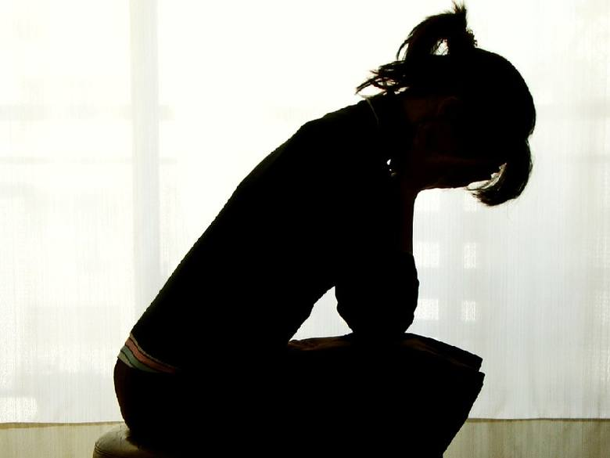
Pokrzywdzony przestępstwem
Osoba fizyczna lub prawna, której dobro prawne zostało naruszone bezpośrednio lub zagrożone przestępstwem

Slide 5

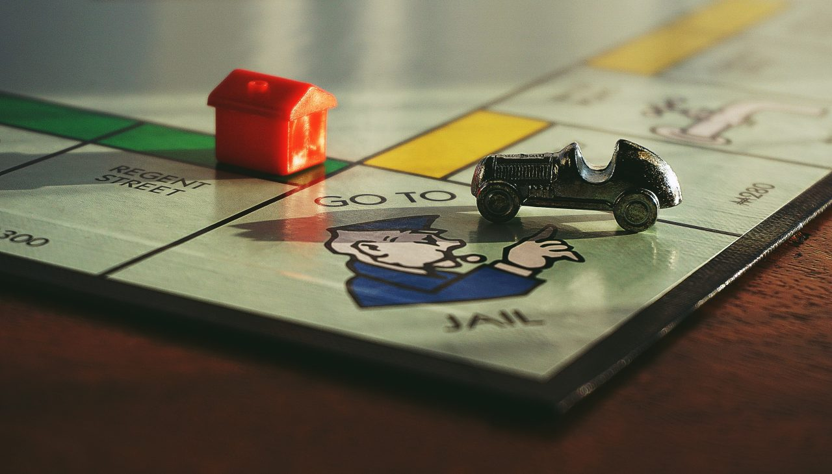
Przestępstwa bez ofiar
Ludzie wiedzą co czynią
Zgadzają się na to
Nikt albo przynajmniej nikt poza uczestniczącymi w danej aktywności nie jest poszkodowany
Czyn jest zakazany przez ustawę karną

Slide 6
Wiktymizacja pierwotna
Proces stawania się ofiarą w wyniku popełnionego przestępstwa, jego konsekwencją jest wyrządzenie szkody ofierze- może polegać na utracie lub uszkodzeniu własności oraz doznaniu krzywdy psychicznej i fizycznej
Skutki odczuwane są indywidualnie
Wiktymizacja bezpośrednia i pośrednia

Slide 7

Wiktymizacja wtórna
Jednostka oprócz pokrzywdzenia przez sprawcę przestępstwa może doznać powtórnie krzywd i szkód w wyniku reakcji społecznej na jej wiktymizację

Slide 8
Strach przed przestępczością
Składnik afektywny (emocjonalny)- subiektywne poczucie bezpieczeństwa doświadczane w życiu codziennym
Składnik kognitywny (racjonalny)- ocena rozwoju przestępczości oraz prawdopodobieństwa wiktymizacji, ocena ryzyka wiktymizacji
Składnik konatywny (behawioralny)- środki ostrożności w celu uniknięcia wiktymizacji

Slide 9
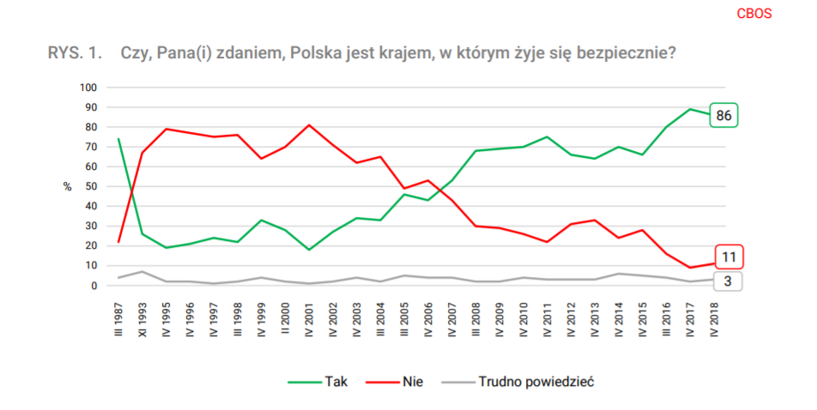

Slide 10
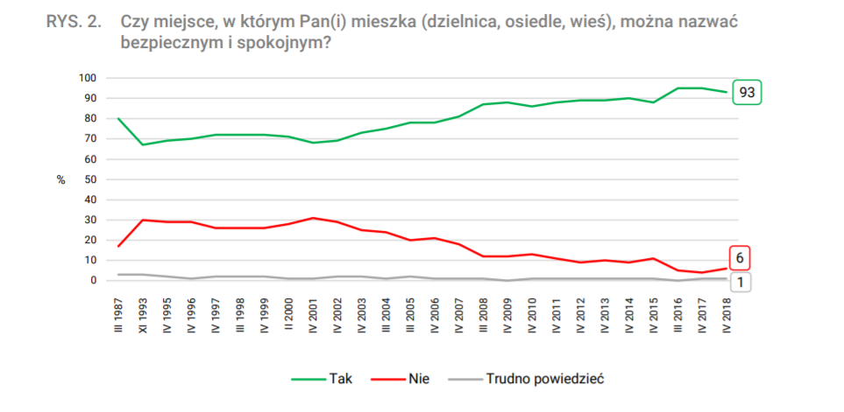

Slide 11
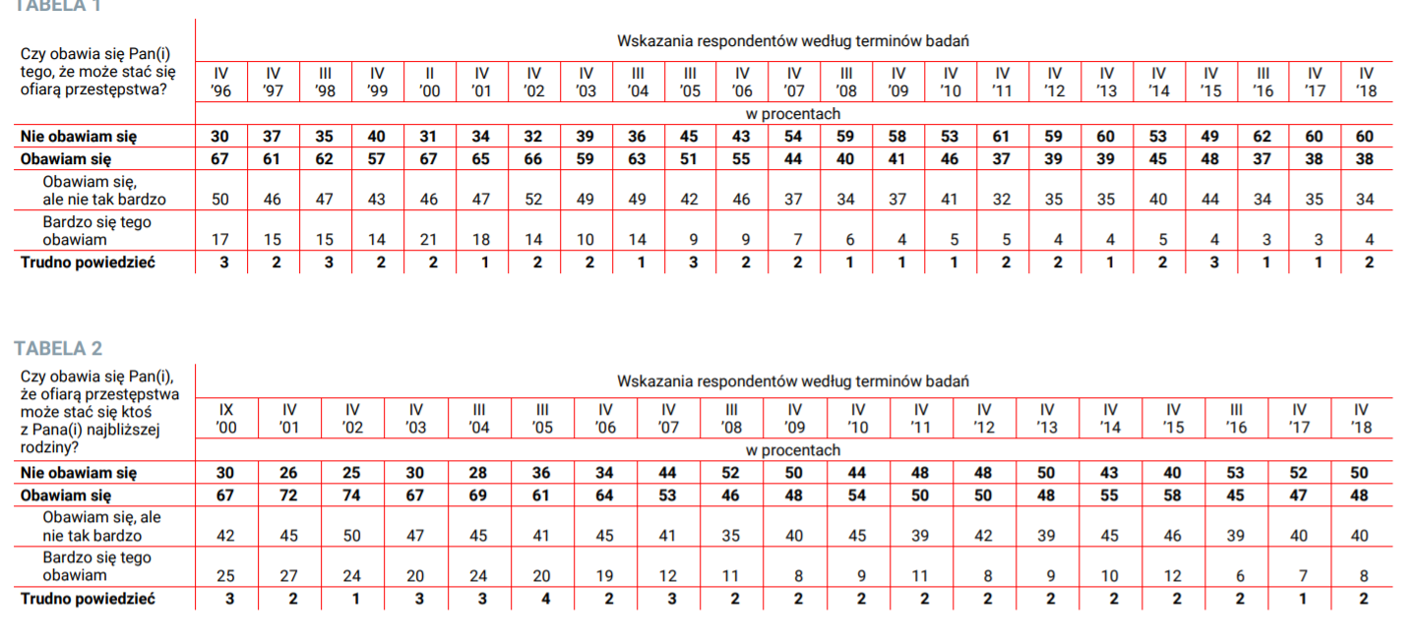

Slide 12
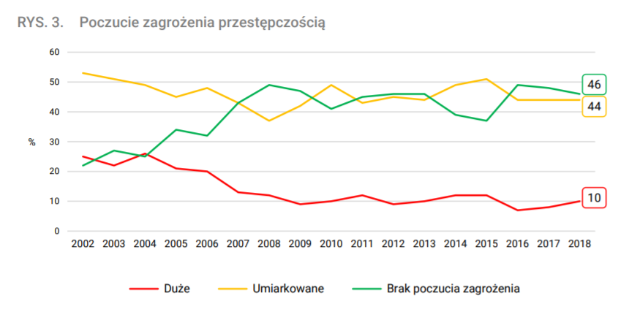

Slide 13
Badanie CBOS na temat bezpieczeństwa
https://cbos.pl/SPISKOM.POL/2019/K_072_19.PDF

